Slide 1
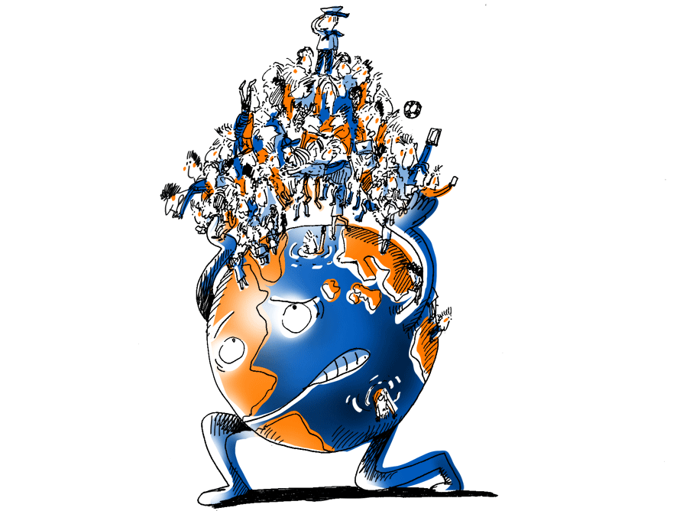
আজকের মাল্টিমিডিয়া শ্রেণিকক্ষে সবাইকে...
স্বা গ ত ম
তোমরা সবাই কেমন আছো?

Slide 2
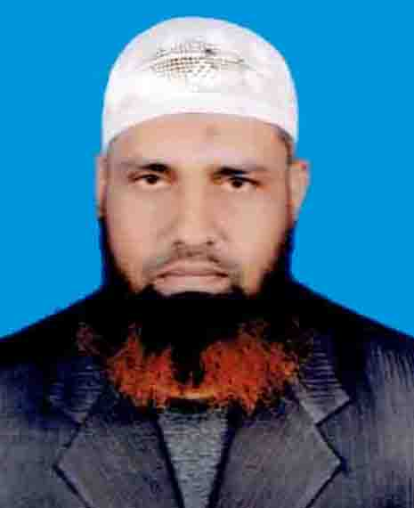
আঃ লতিফ সেখ
সহকারী শিক্ষক (আইসিটি)
সম্মিলনী উচ্চ বালিকা বিদ্যালয়, বৌলপুর
মোড়েলগঞ্জ, বাগেরহাট
E-mail: alsct76@gmail.com
Cellphone: 01758684240
শ্রেণিঃ ৮ম
অধ্যায়ঃ নবম (বাংলাদেশের জনসংখ্যা ও উন্নয়ন)
পাঠঃ ১ ও ২
সময়ঃ ৫০ মিঃ

Slide 3
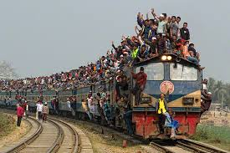
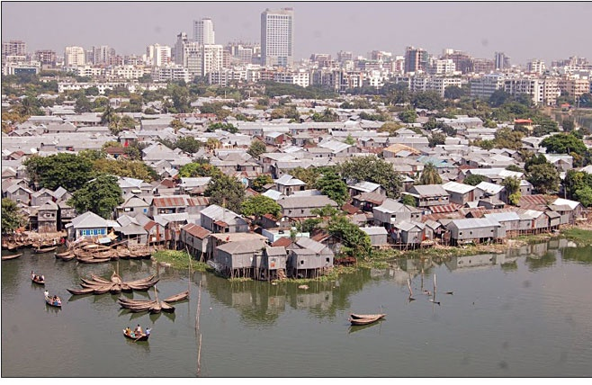
নিচের চিত্রগুলো লক্ষ্যকর
অতিরিক্ত যাত্রী বোঝাই ট্রেন
ঘন বসতিপূর্ণ বস্তি এলাকা

Slide 4
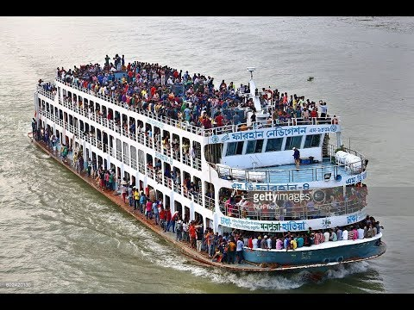
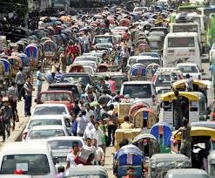
চিত্রের ঘটনাগুলো কিসের ইঙ্গিত করে?
যানবাহন ও লোকে পরিপূর্ণ রাস্তা
অতিরিক্ত যাত্রী বোঝাই লঞ্চ..

Slide 5
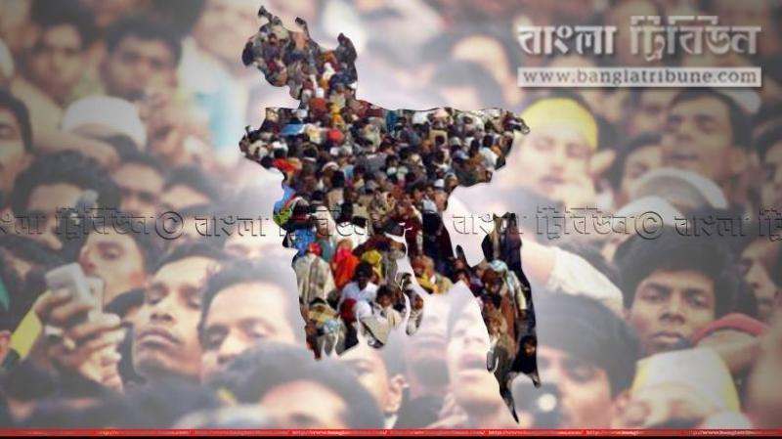
আজকের পাঠ...
বাংলাদেশের জনসংখ্যানীতি

Slide 6
শিখনফল
এই পাঠ থেকে শিক্ষার্থীরা.....
জনসংখ্যানীতি কী- বলতে পারবে।
বাংলাদেশের জনসংখ্যানীতির উদ্দেশ্যসমূহ ব্যাখ্যা করতে পারবে।
জনসংখ্যা নিয়ন্ত্রণে সরকারি ও বেসরকারি উদ্যোগ বর্ণনা করতে পারবে।

Slide 7
নিচের তথ্যগুলো লক্ষ্যকর.....
আমেরিকা যুক্তরাষ্ট্রে প্রতি বর্গকিলোমিটারে ৩৫ জন লোক বাস করে
এবং মাথাপিছু আয় ৫৫৮৩৮ মার্কিন ডলার।
বাংলাদেশের প্রতি বর্গকিলোমিটারে ১২৩৭ জন লোক বাস করে
এবং মাথাপিছু আয় ১৪৬৬ মার্কিন ডলার।

Slide 8
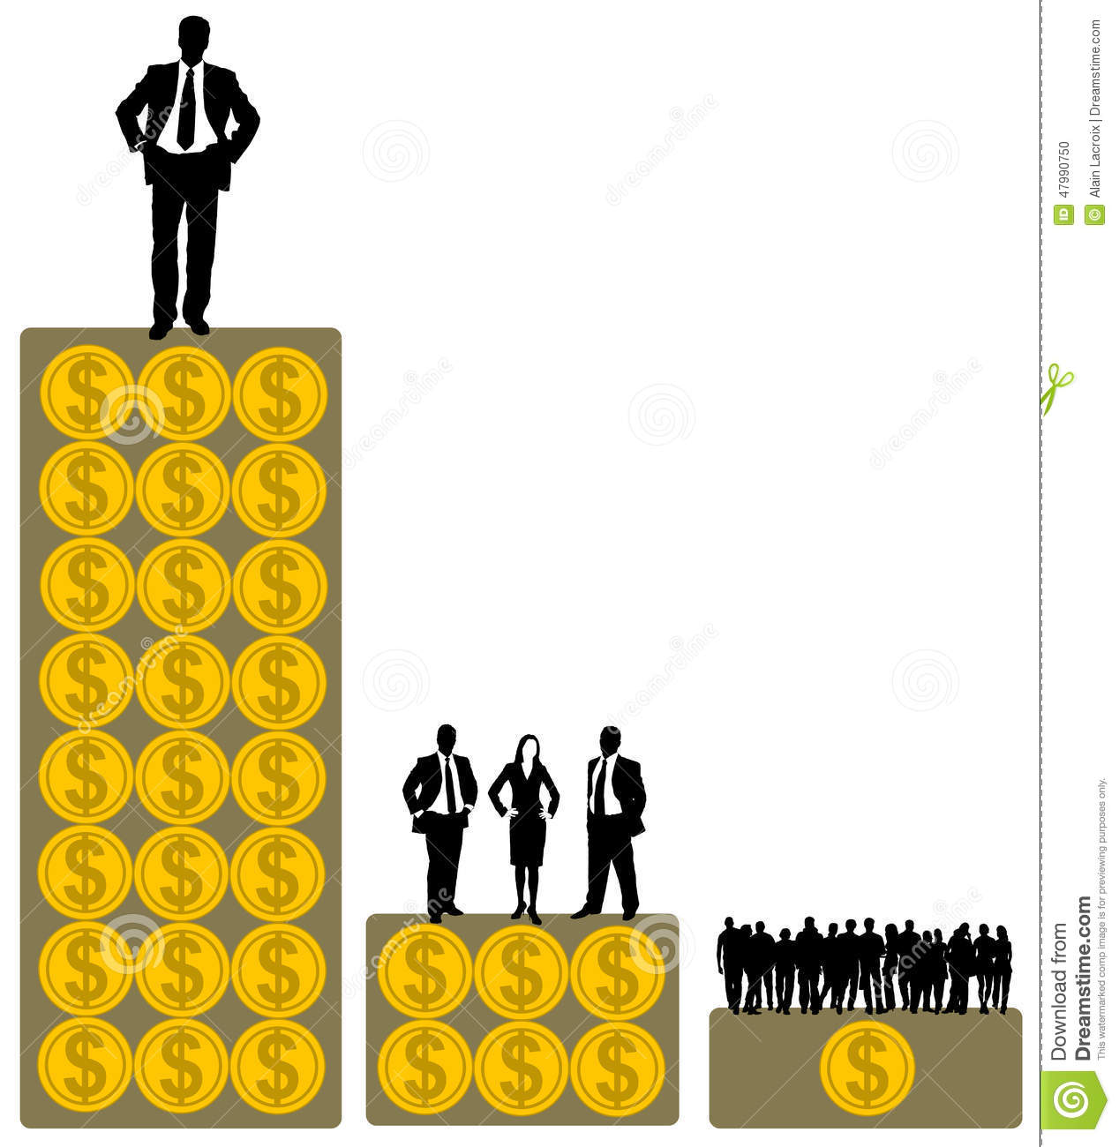
একটি দেশের উন্নতি দেশটির অর্থনৈতিক পরিকল্পনা ও তার জনসংখ্যানীতির কার্যকর প্রয়োগের উপর নির্ভর করে।

Slide 9
একক কাজ
জনসংখ্যানীতি কাকে বলে?
উত্তর
দেশের জনসংখ্যা বিষয়ে জাতীয় পর্যায়ে যে পরিকল্পনা গ্রহণ করা হয় তাকেই জনসংখ্যানীতি বলা হয়।

Slide 10
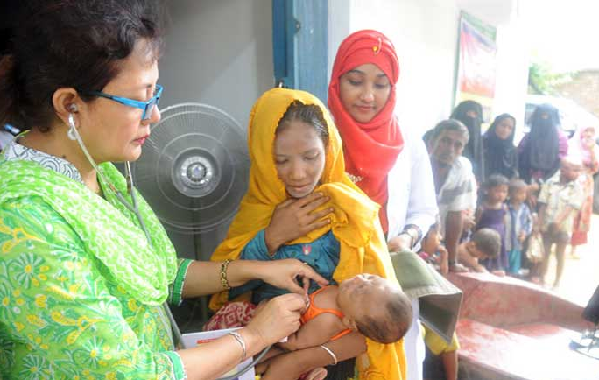
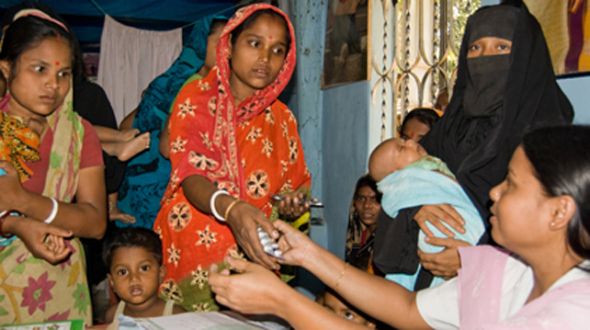
বাংলাদেশের জনসংখ্যানীতির উদ্দেশ্য...
দেশের দরিদ্র জনগোষ্ঠীর কাছে পরিবার পরিকল্পনার সুযোগ ও অত্যাবশ্যক স্বাস্থ্যসেবা পৌছানো

Slide 11
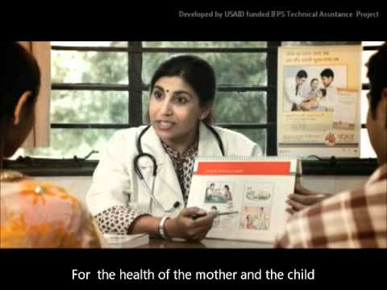
পরিবার পরিকল্পনা কর্মসূচি ও প্রজনন স্বাস্থ্যসেবা জোরদার।

Slide 12
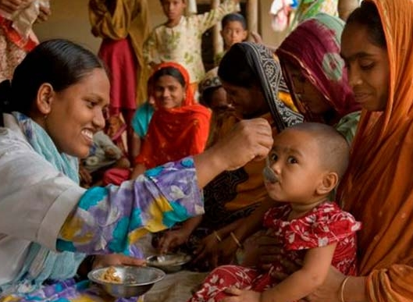
শিশু ও নারীর অপুষ্টির হার কমিয়ে আনা।

Slide 13
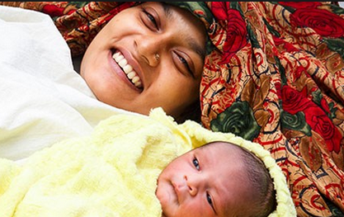
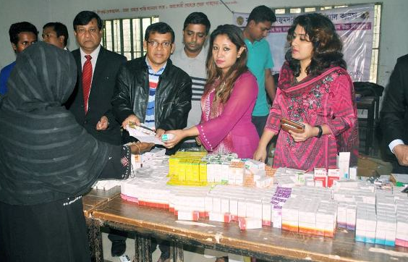
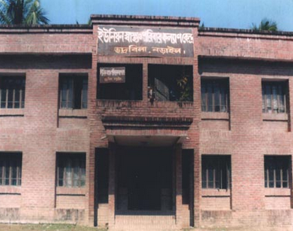
ইউনিয়ন পর্যায়ে স্বাস্থ্যসেবার ব্যবস্থা ও প্রয়োজনীয় ঔষধ সরবরাহ
ও প্রসূতির নিরাপদ সন্তান জন্মদানের সুযোগ সৃষ্টি করা।

Slide 14
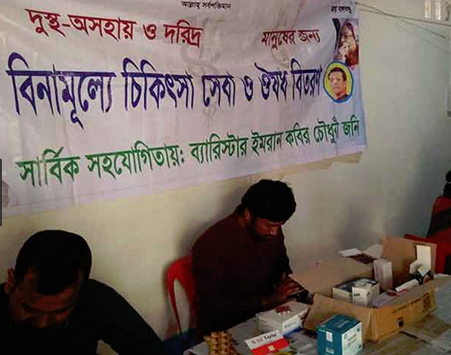
দরিদ্র ও বিশেষ চাহিদাসম্পন্ন মানুষের স্বাস্থ্যসেবার ব্যবস্থা করা।

Slide 15
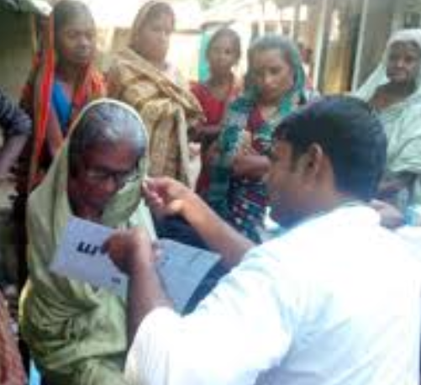
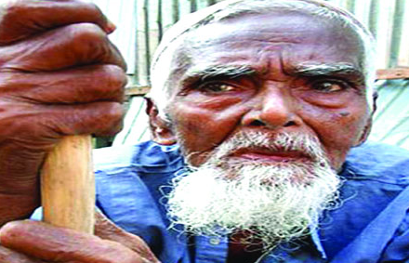
দেশের প্রবীণ জনগোষ্ঠীর নিরাপত্তা ও স্বাস্থ্যসেবার ব্যবস্থা করা।

Slide 16
জোড়ায় কাজ
পরিবার পরিকল্পনা আর্থসামাজিক উন্নয়নে কী ভূমিকা পালন করে?

Slide 17
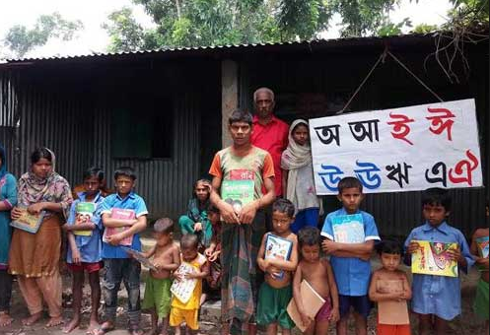
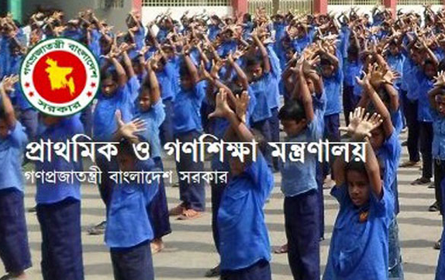
জনসংখ্যা নিয়ন্ত্রনে সরকারী উদ্যোগ.....
নিরাক্ষরতা দূরীকরণ ও শিক্ষার হার বাড়াতে প্রাথমিক ও গণশিক্ষাকে অগ্রাদিকার প্রদান।

Slide 18
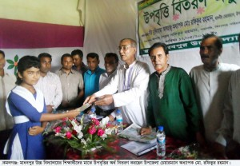
মাধ্যমিক স্তর পর্যন্ত বিনামূল্যে পাঠ্যবই সরবরাহ এবং দ্বাদশ শ্রেণি পর্যন্ত উপবৃত্তি প্রদান।

Slide 19
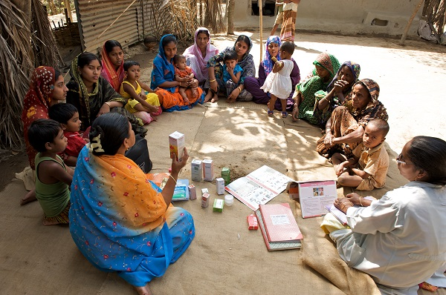
পরিবার পরিকল্পনা গ্রহন
নাগরিক চিকিৎসা সেবা
বিয়ে রেজিস্ট্রি

Slide 20
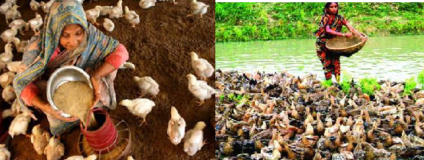
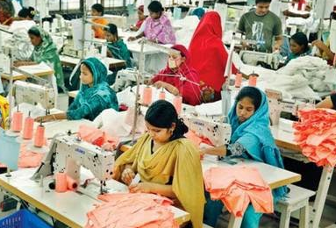
আয়বৃদ্ধিমূলক কর্মসূচিতে নারীর অংশগ্রেহন গুরুত্ব আরোপ

Slide 21
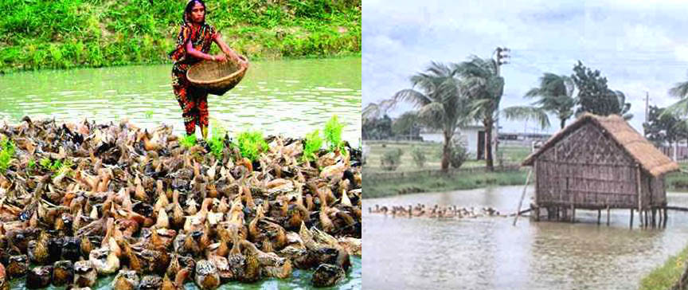
দলগত কাজ
‘জনসংখ্যা নিয়ন্ত্রণে আয়বৃদ্ধিমূলক কর্মকাণ্ডে
নারীর অংশগ্রহণ বিশেষ ভূমিকা রাখে’- বিশ্লেষণ কর

Slide 22
মূল্যায়ন
১। বিশেষ চাহিদা সম্পন্ন মানুষ কারা?
 সঠিক উত্তরের বৃত্তটি কালো কালির বল পয়েন্ট কলম দ্বারা ভরাট কর। (সঠিক উত্তরে মাউস দ্বারা ক্লীক কর)
২। বাংলাদেশের প্রতি বর্গকিলোমিটারে কতজন মানুষ বাস করে?
ক ১০৩৫ জন
খ ১২৬৬ জন
গ ১২৩৭ জন
ঘ ১৪৫৫ জন
৩। নারী শিক্ষার অগ্রগতির জন্য সরকার কোনটি গ্রহন করেছে?
ক স্কুল কলেজ প্রতিষ্ঠা
খ দক্ষ শিক্ষক নিয়োগ
গ বয়স্ক শিক্ষা চালু
ঘ উপবৃত্তি প্রদান
৪। আয়বৃদ্ধিমূলক কর্মসূচি-
i. মাছের চাষ ii. হাঁস-মুরগির খামার iii. কুটির শিল্প-
নিচের কোনটি সঠিক?
ক i ও ii
খ i ও iii
গ ii ও iii
ঘ i, ii ও iii

Slide 24
বাড়ির কাজ
জনসংখ্যা নিয়ন্ত্রেণের জন্য তোমার এলাকায় কোন কোন পদক্ষেপ নেয়া যায় বলে তুমি মনে কর? তোমার মতের পক্ষে যুক্তি দেখাও?

Slide 25
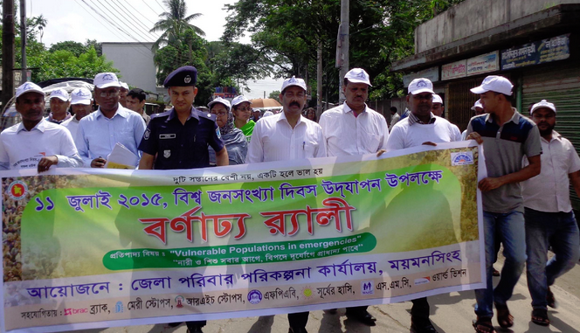
আজকের ক্লাস এখানে সমাপ্ত...
এসো আমরা জনসংখ্যা নিয়ন্ত্রণে সরকারী উদ্যোগের পাশাপাশি সামাজিক আন্দোলন গড়ে তুলি ।

